Slide 1
METODOLOGIAS AGILES

Slide 2
Proyecto Ágil
Componentes Fundamentales
Scrum
Lean
Kanban

Slide 3
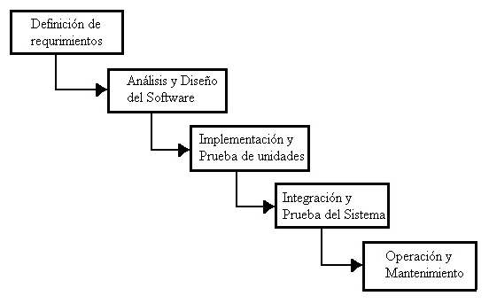
PROYECTO AGIL
DESARROLLO TRADICIONAL O DESARROLLO EN CASCADA

Slide 4
PROYECTO AGIL
DEFINICIONES
CASCADA
Las fases del ciclo de vida (requisitos, análisis, diseño, etc.) se realizan (en teoría) de manera lineal, una única vez, y el inicio de una fase no comienza hasta que termina la fase anterior.
Su naturaleza es lineal, típica de la construcción de productos físicos y su principal problema viene de que no deja claro cómo responder cuándo el resultado de una fase no es el esperado.

Slide 5
PROYECTO AGIL
DEFINICIONES
CICLO DE VIDA INCREMENTAL
Cada iteración contiene las fases del cascada estándar, pero cada iteración trabaja sobre un sub conjunto de funcionalidad. La entrega total del proyecto se divide en subsistemas priorizados.
Desarrollar por partes el producto software, para después integrarlas a medida que se completan. Un ejemplo de un desarrollo puramente incremental puede ser la agregación de módulos en diferentes fases. El agregar cada vez más funcionalidad al sistema.

Slide 6
PROYECTO AGIL
DEFINICIONES
CICLO DE VIDA ITERATIVO
En cada ciclo, iteración, se revisa y mejora el producto. Un ejemplo de desarrollo iterativo es aquel basado en refactorizaciones, en el que cada ciclo mejora más la calidad del producto.
Es importante señalar que este ciclo no implica añadir funcionalidades en el producto, pero si la revisión y la mejora.

Slide 7
PROYECTO AGIL
DEFINICIONES
CICLO DE VIDA ITERATIVO E INCREMENTAL
Se va liberando partes del producto (prototipos) periódicamente, en cada iteración, y cada nueva versión, normalmente, aumenta la funcionalidad y mejora en calidad respecto a la anterior.
Además, el ciclo de vida iterativo e incremental es una de las bases de un proyecto ágil, más concretamente, con iteraciones cortas en tiempo, de pocas semanas, normalmente un mes y raramente más de dos

Slide 8
PROYECTO AGIL
DEFINICIONES
CICLO DE VIDA ÁGIL
Sería un ciclo de vida iterativo e incremental, con iteraciones cortas (semanas) y sin que dentro de cada iteración tenga porque haber fases lineales (tipo cascada).
A partir de la anterior, por cada metodología agil que existe, se tienen diferentes matizaciones, adaptaciones, etc.

Slide 9
PROYECTO AGIL
DEFINICIONES
PROYECTO ÁGIL
Un proyecto ágil se podría definir como una manera de enfocar el desarrollo software mediante un ciclo iterativo e incremental, con equipos que trabajan de manera altamente colaborativa y auto-organizados.

Slide 10
PROYECTO AGIL
EL MANIFIESTO AGIL
VALORES AGILES
Valorar a los individuos y las interacciones del equipo de desarrollo sobre el proceso y las herramientas.
Desarrollar software que funciona más que conseguir una documentación exhaustiva.
La colaboración con el cliente más que la negociación de un contrato.
Responder a los cambios más que seguir estrictamente un plan.

Slide 11
PROYECTO AGIL
EL MANIFIESTO AGIL
PRINCIPIOS AGILES
La prioridad es satisfacer al cliente mediante entregas tempranas y continuas de software que le aporten valor.
Dar la bienvenida a los cambios. Se capturan los cambios para que el cliente tenga una ventaja competitiva.
Entregar frecuentemente software que funcione desde un par de semanas a un par de meses, con el menor intervalo de tiempo posible entre entregas.
La gente del negocio y los desarrolladores deben trabajar juntos a lo largo del proyecto.

Slide 12
PROYECTO AGIL
EL MANIFIESTO AGIL
PRINCIPIOS AGILES
Construir el proyecto en torno a individuos motivados. Darles el entorno y el apoyo que necesitan y confiar en ellos para conseguir finalizar el trabajo.
El diálogo cara a cara es el método más eficiente y efectivo para comunicar información dentro de un equipo de desarrollo.
El software que funciona es la medida fundamental de progreso.
Los procesos ágiles promueven un desarrollo sostenible. Los promotores, desarrolladores y usuarios deberían ser capaces de mantener una paz constante.

Slide 13
PROYECTO AGIL
EL MANIFIESTO AGIL
PRINCIPIOS AGILES
La atención continua a la calidad técnica y al buen diseño mejora la agilidad.
La simplicidad es esencial.
Las mejores arquitecturas, requisitos y diseños surgen de los equipos organizados por sí mismos.
En intervalos regulares, el equipo reflexiona respecto a cómo llegar a ser más efectivo, y según esto ajusta su comportamiento.

Slide 14
INTRODUCCIÓN
COMPARATIVA
CARACTERISTICA | TRADICIONAL | ÁGIL
PROCESO | Altamente controlado | Ligeramente controlado
CONTRATO | Cerrado | Flexible
INTERACCIÓN CON EL CLIENTE | Reuniones | Forma parte del equipo de desarrollo
TAMAÑO DE LOS GRUPOS | Grandes | Pequeños, menos de 10 integrante
ARQUITECTURA DEL SOFTWARE | Muy importante | Menos importante
DOCUMENTACIÓN | Exhaustiva | Poca, sólo la necesaria para entender el código

Slide 15
COMPONENTES FUNDAMENTALES
EL PRODUCT OWNER
El “product owner” (o propietario del producto) es aquella persona con una visión muy clara del producto que se quiere desarrollar, que es capaz de transmitir esa visión al equipo de desarrollo y, además, está altamente disponible para transmitirla.
El product owner también es el responsable de la comunicación entre equipo y usuarios, y de gestionar qué trabajo se tiene que desarrollar, en qué orden y qué valor se va entregando.

Slide 16
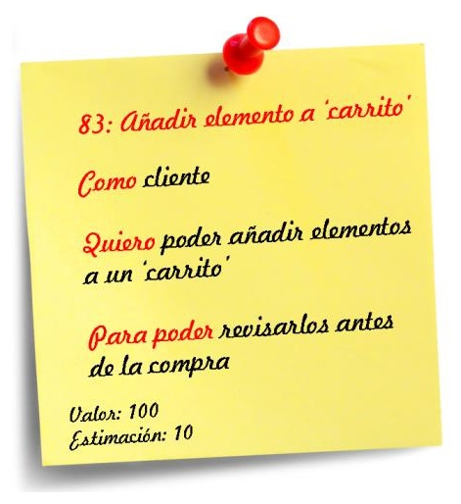
COMPONENTES FUNDAMENTALES
HISTORIAS DE USUARIO
En las metodologías ágiles la descripción de estas necesidades se realiza a partir de las historias de usuario (user story) que son, principalmente, lo que el cliente o el usuario quiere que se implemente; es decir, son una descripción breve, de una funcionalidad software tal y como la percibe el usuario (M. Cohn, 2004) .

Slide 17
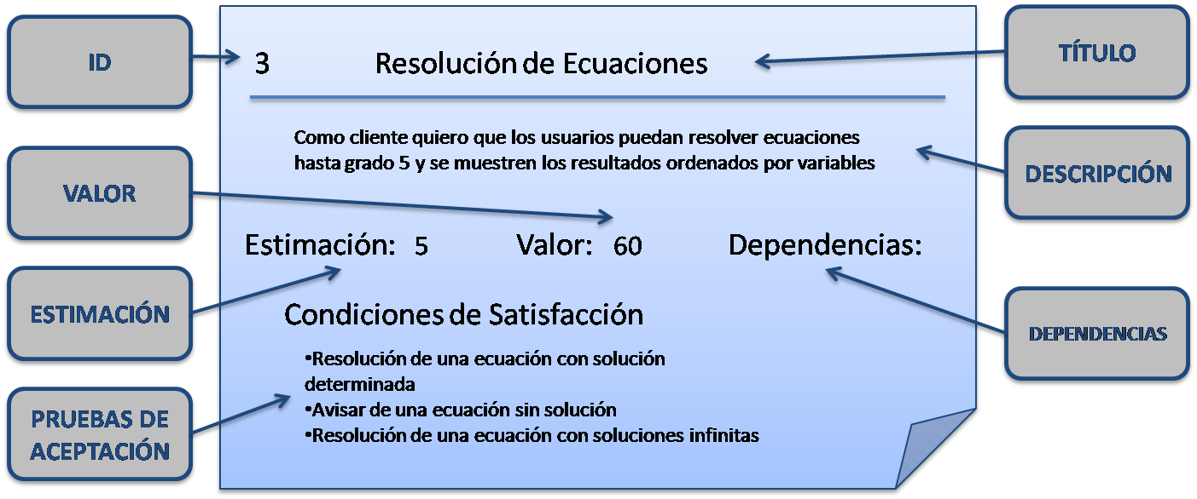
COMPONENTES FUNDAMENTALES

Slide 18
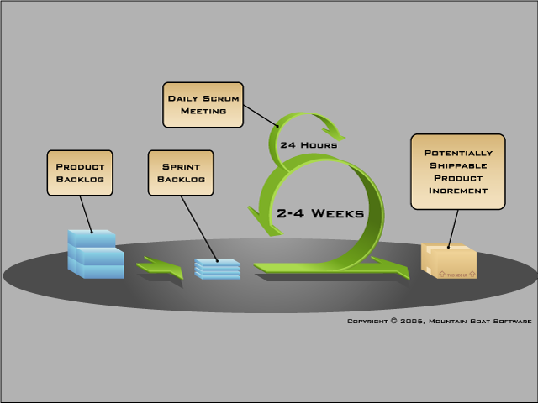
SCRUM
¿QUÉ ES?
Scrum proporciona un marco para la gestión de proyectos. Podríamos decir que hoy en día es la metodología ágil más popular, y, de hecho, se ha utilizado para desarrollar productos software desde principios de la década de los 90.
El desarrollo software mediante iteraciones incrementales.
Las reuniones a lo largo del proyecto.

Slide 19
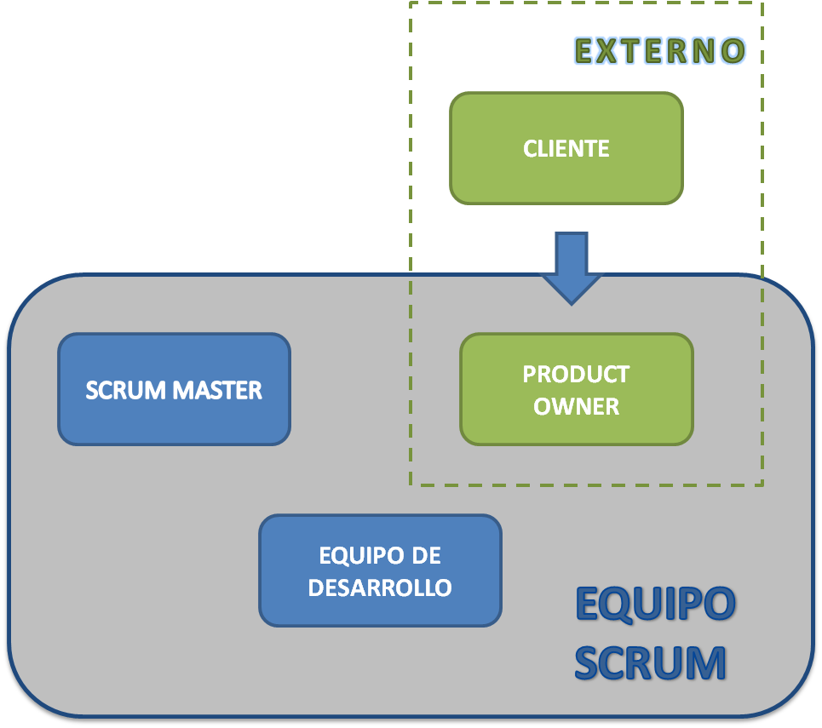
SCRUM
EL EQUIPO
Es la persona responsable de gestionar las necesidades que serán satisfechas por el proyecto y asegurar el valor del trabajo que el equipo lleva a cabo.
Es el responsable de asegurar que el equipo Scrum siga las prácticas de Scrum.
El equipo está formado por los desarrolladores, que convertirán las necesidades del Product Owner en un conjunto de nuevas funcionalidades, modificaciones o incrementos del producto software final.
Características:
Auto-gestionado
Multifuncional
No distribuido
Tamaño óptimo

Slide 20
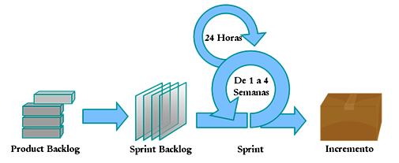
SCRUM
El Product Backlog consiste en un listado de historias del usuario que se incorporarán al producto software a partir de incrementos sucesivos.
EL SPRING
Historias de usuario del Spring.
En Scrum a cada iteración se le denomina Sprint. Scrum recomienda iteraciones cortas, por lo que cada Sprint durará entre 1 y 4 semanas.

Slide 21
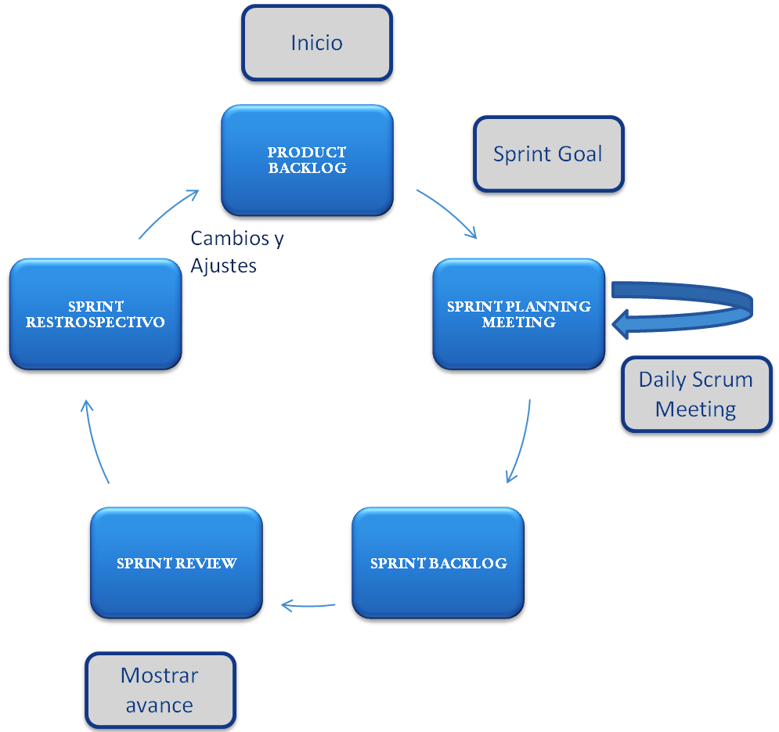
SCRUM
LAS REUNIONES

Slide 22
LEAN
BASES
Estrategia de fabricación aplicada con mucho éxito en Japón y ahora muy famosa en el mundo del software, muchas veces bajo el término de Lean Software Development.
Bases de lean:
Construir sólo lo necesario.
Eliminar todo aquello que no añade valor.
Parar si algo no va bien (lo que está relacionado con el principio de cero defectos).

Slide 23
LEAN
PRINCIPIOS
Eliminar desperdicios (eliminating waste)
Amplificar el aprendizaje (amplifying learning)
Decidir lo más tarde posible (decide as late as possible)
Entregar lo más rápido posible (delivering as fast as possible)
Capacitar y potenciar al equipo (empowering the team)
Construir con calidad (build quality in)
Ver el todo (seeing the hole)

Slide 24
LEAN
DESPERDICIOS LEAN
Hay 7 típicos desperdicios del lean software (según los clasificaron Mary and Tom Poppendieck):
Desperdicios del lean software 1: Trabajo realizado parcialmente
Desperdicios del lean software 2: Características extra
Desperdicios del lean software 3: Reaprendizaje
Desperdicios del lean software 4: De mano en mano
Desperdicios del lean software 5: Las pausas
Desperdicios del lean software 6: Cambio de Tarea
Desperdicios del lean software 7: Defectos

Slide 25
KANBAN
¿QUÉ ES?
Kanban es una palabra japonesa que significa "tarjetas visuales" (kan significa visual, y ban tarjeta).
Esta técnica se creó en Toyota, y se utiliza para controlar el avance del trabajo, en el contexto de una línea de producción.
Actualmente está siendo aplicado en la gestión de proyectos software.

Slide 26
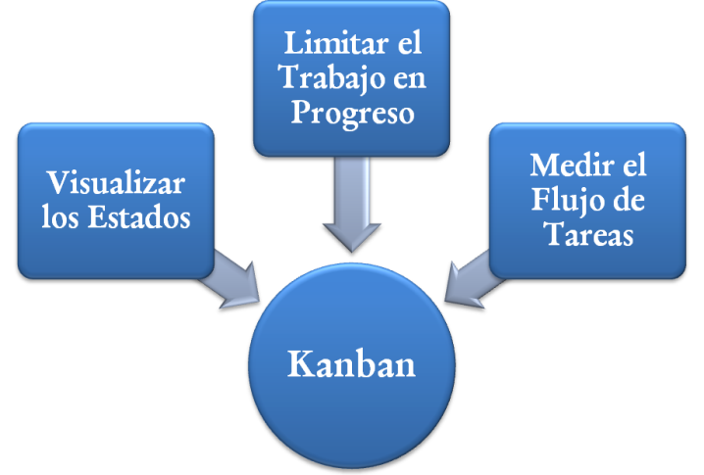
KANBAN
REGLAS

Slide 27
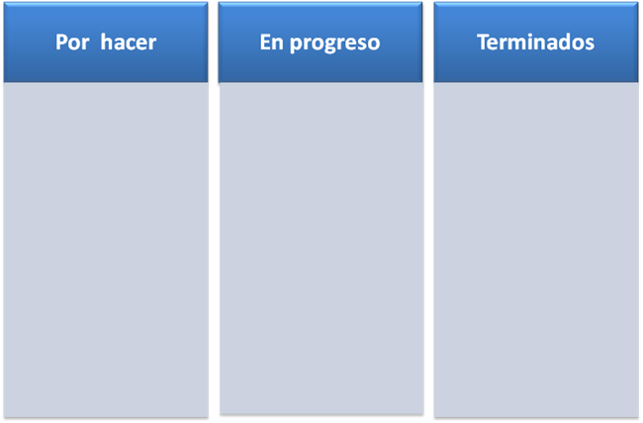
KANBAN
VISUALIZAR LOS ESTADOS

Slide 28
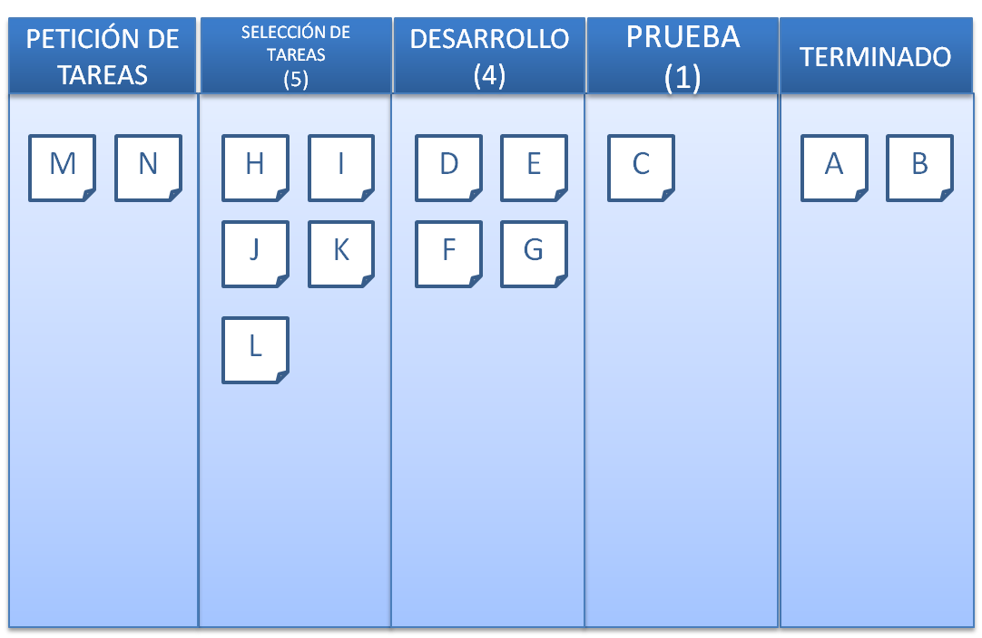
KANBAN
VISUALIZAR LOS ESTADOS

Slide 29
KANBAN
LIMITAR EL TRABAJO EN PROGRESO
Una vez que tenemos identificados las posibles fases de las tareas de desarrollo software en el proyecto es necesario limitar el trabajo que puede realizarse en cada fase. Para ello, Kanban indica que sólo se debe empezar con algo nuevo cuando un bloque de trabajo o ítem anterior haya sido terminado.
En Kanban se limita el trabajo en progreso mediante el "WIP" (Work in Progress). Al incluir un número de WIP en alguna columna de nuestro tablero, estaremos indicando que en esa columna no se pueden añadir (y por lo tanto trabajar) más tareas de las indicadas por él.

Slide 30
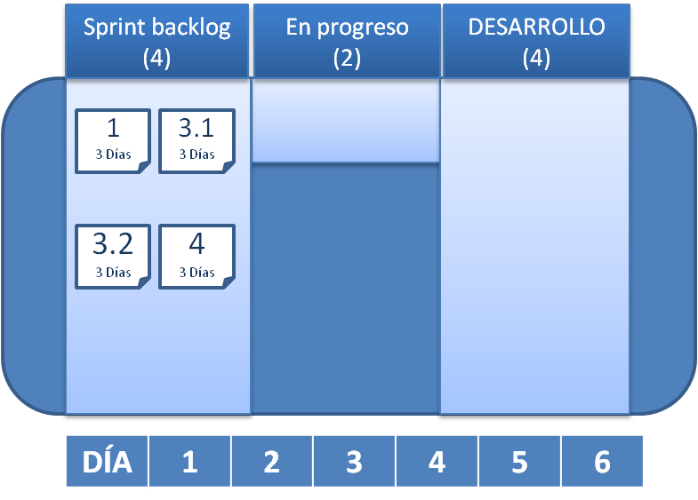
KANBAN
MEDIR LOS FLUJOS DE TRABAJO

Slide 31
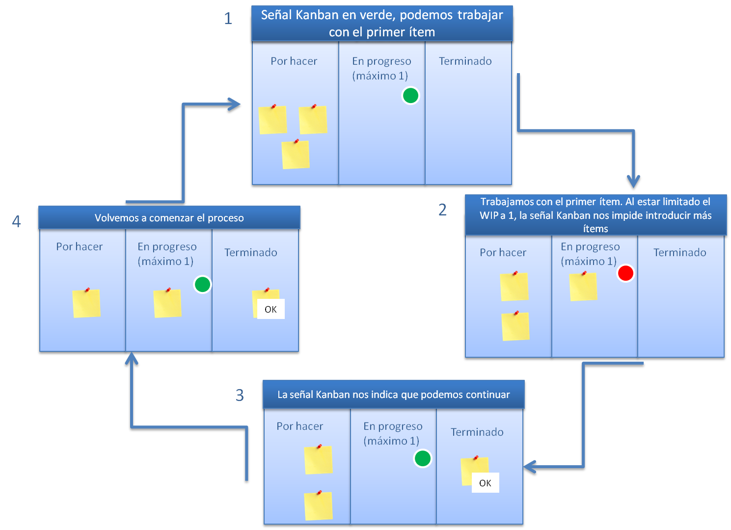
KANBAN - EJEMPLO 1: FLUJO KANBAN

Slide 32
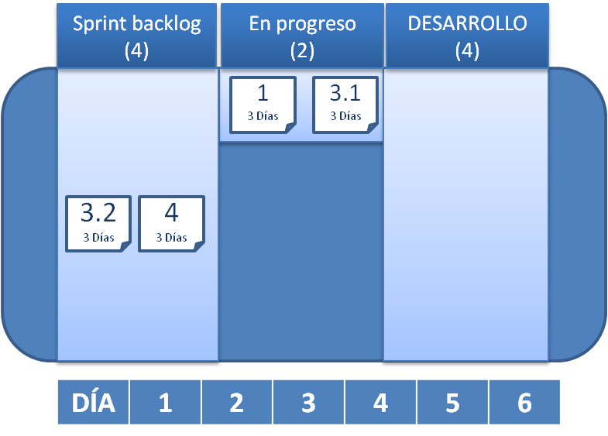
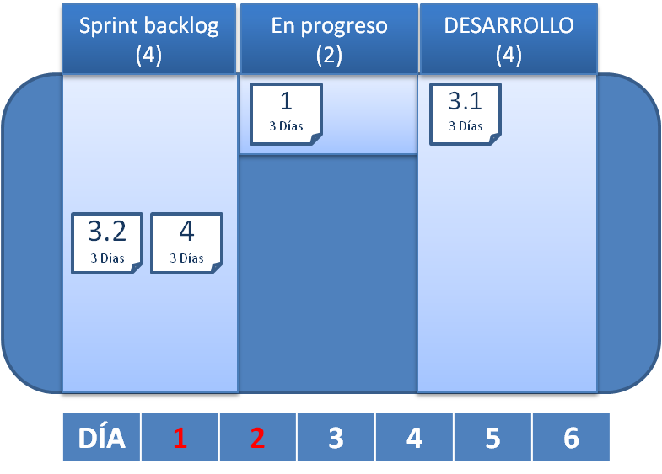
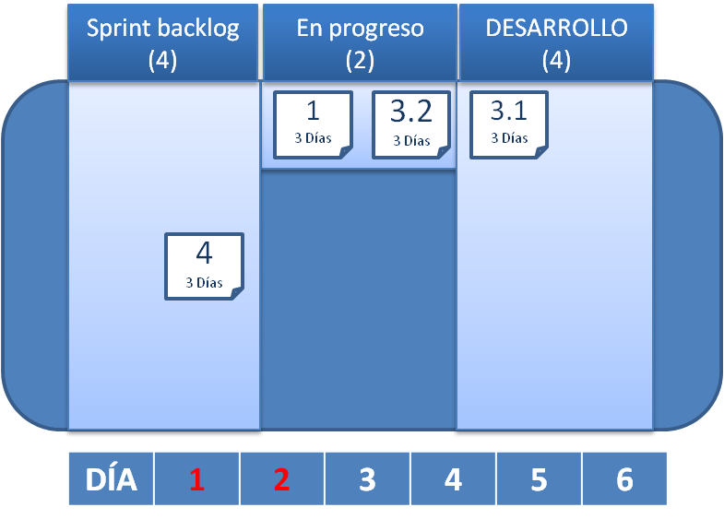
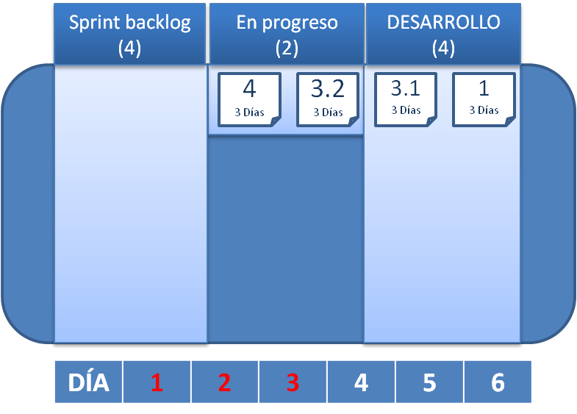
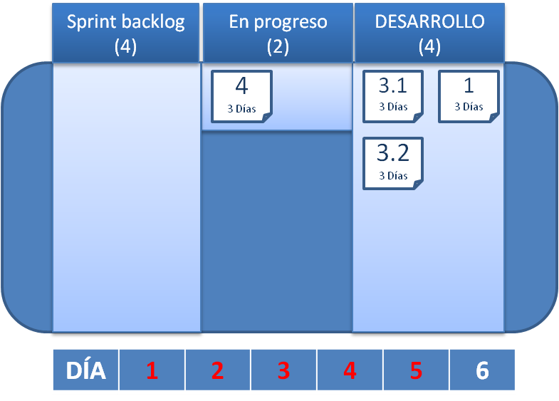
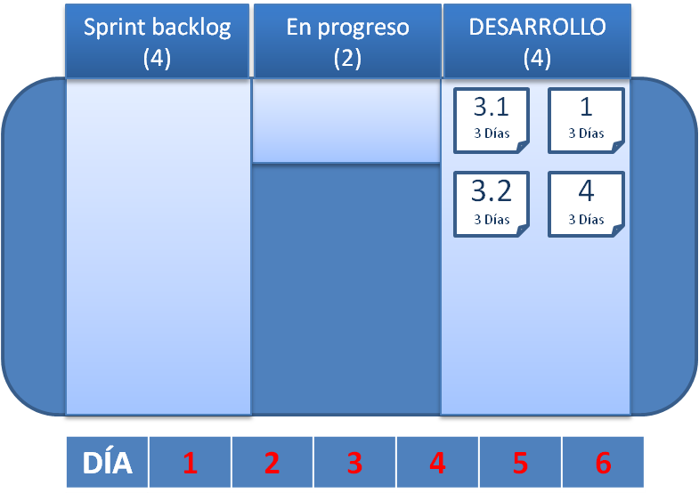
KANBAN - EJEMPLO 2: SPRING BACKLOG

Slide 33
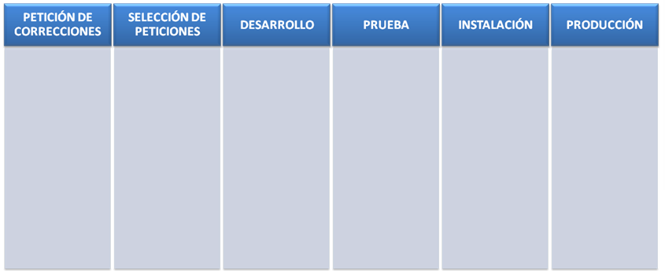
KANBAN - OTRAS PIZARRAS KANBAN

Slide 34
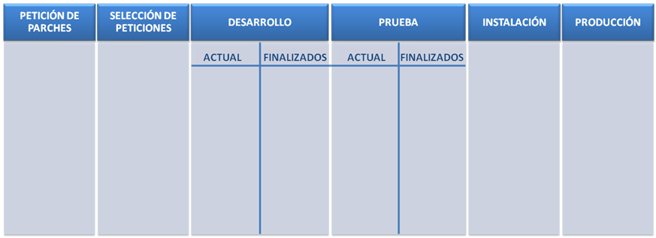
KANBAN - OTRAS PIZARRAS KANBAN

Slide 35


Slide 36
Gracias

